Slide 1
Основы нейронных сетей.
5 Лекция –
Генеративные сети

Slide 2
Дискриминантный и порождающий подход
5 Лекция –
Генеративные сети
Основы нейронных сетей.

Slide 3
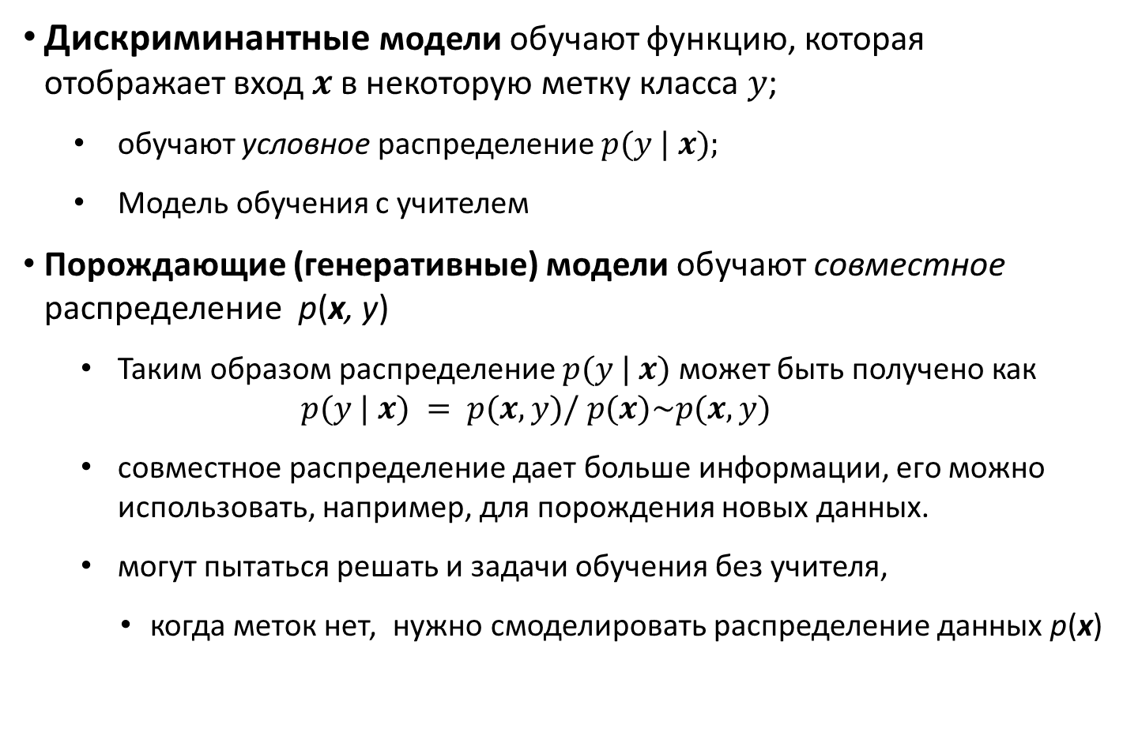
Дискриминантные и порождающие сети
Дискриминантные модели обучают функцию, которая отображает вход $x$ в некоторую метку класса $y$;
обучают условное распределение $p(y | x);$
Модель обучения с учителем
Порождающие (генеративные) модели обучают совместное распределение p(x, y)
Таким образом распределение $p(y | x)$может быть получено как $p(y | x) = p(x,y)/ p(x)\sim p(x,y)$
совместное распределение дает больше информации, его можно использовать, например, для порождения новых данных.
могут пытаться решать и задачи обучения без учителя,
когда меток нет, нужно смоделировать распределение данных p(x)

Slide 4
Порождающие сети. Цели использования
Исследование и интерпретирование нейронных сетей
позволяют проверить, насколько хорошо понято распределение данных;
semi-supervised learning - сети могут обучаться с недостатком данных и без разметки;
Оценка начального распределяя p(x)
Обучение мультимодальным выходам, когда есть несколько правильных ответов;
например, задача предсказания следующего кадра в видеоролике, когда несколько действий имеют одинаковую вероятность.
могут служить моделями окружающего мира в обучении с подкреплением.
Могут использоваться для генерации данных как таковых.

Slide 5
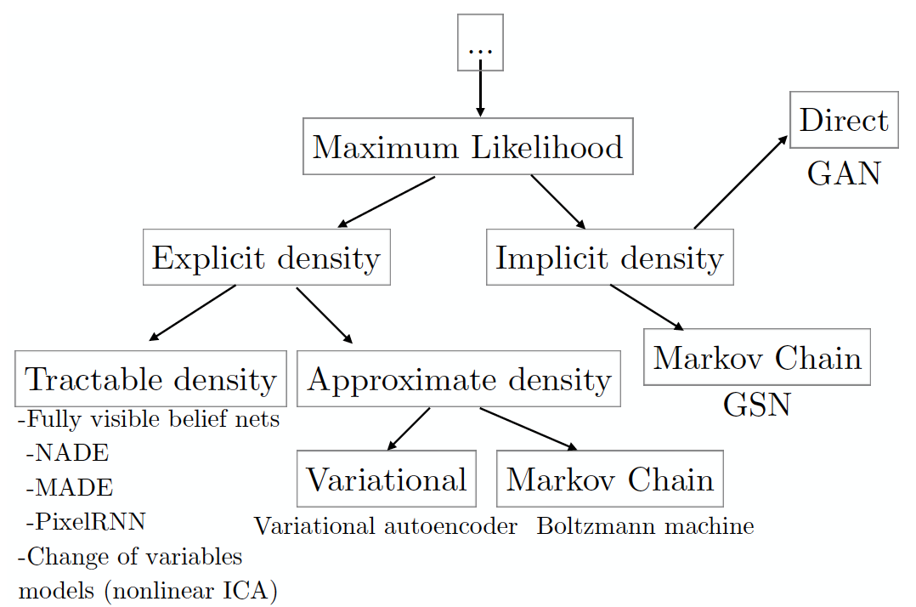
Порождающие сети. Подходы к построению
Все подходы так или иначе используют принцип максимального правдоподобия (maximum likelihood).
Подходы с явным распределением (Explicit density) и неявным (implicit density)
Явное распределение, полученное впрямую (tractable) работает редко
Чаще плотность аппроксимируют

Slide 6
Порождающие сети
5 Лекция –
Генеративные сети
Основы нейронных сетей.

Slide 7
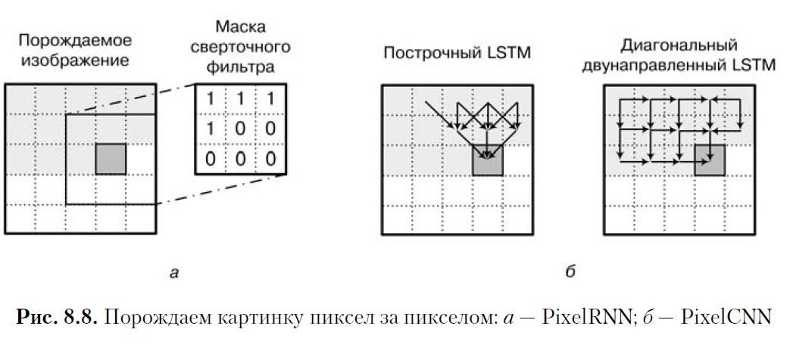

Порождающие сети. PixelNet
PixelRNN и PixelCNN, модель строит изображение пиксел за пикселом, слева направо и сверху вниз.
Каждый очередной пиксел $x_{n}$ порождается из условного распределения $p\left(x_{n} \right|x_{1},…,x_{n−1}),$оно уже моделируется или рекуррентной сетью (PixelRNN), или сверточной, как в (PixelCNN).

Slide 8
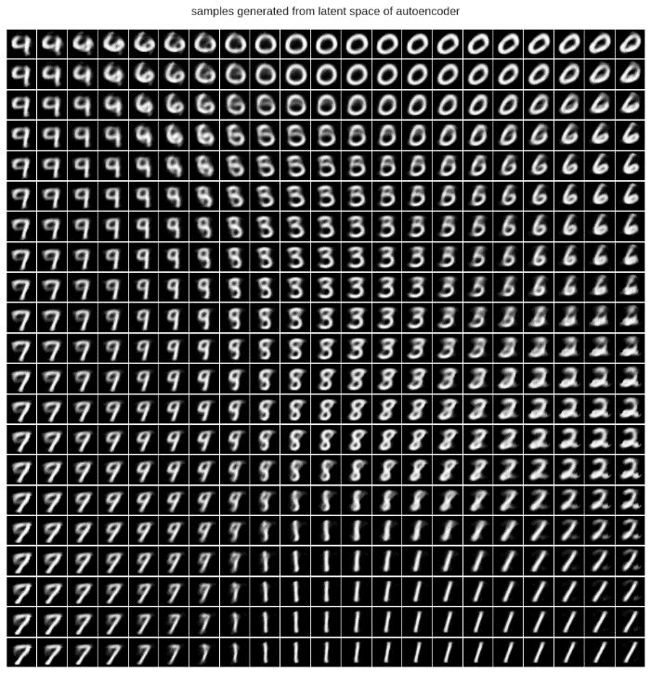
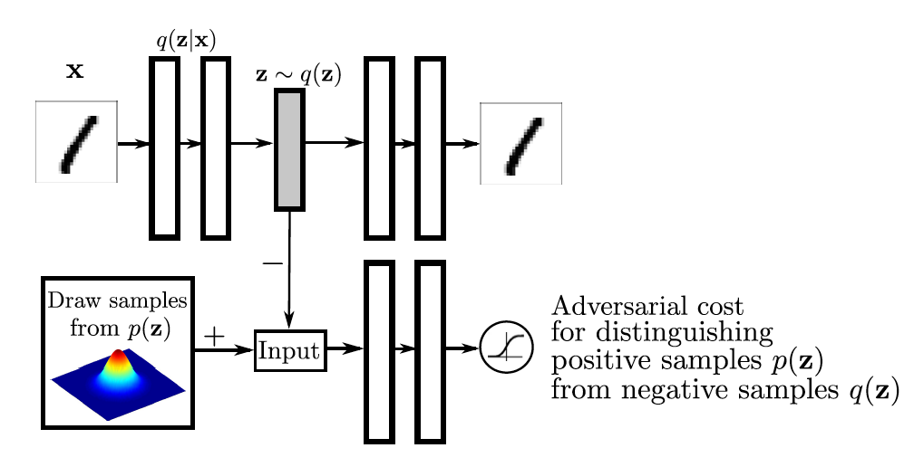
Соревновательный автоэенкодер
Обычный автоэенкодер (сверху) +
результаты кодировки накладываются на нормальное распределение
Задача дискриминатора – различать примеры из исходного распределения и примеры из распределения, генерируемого энкодером .
Таким образом кодировщик выучивает неявное априорное распределение, или же говорят, что задан implicit prior, который как бы закодирован внутри сети, но мы не можем получить его форму аналитически.

Slide 9
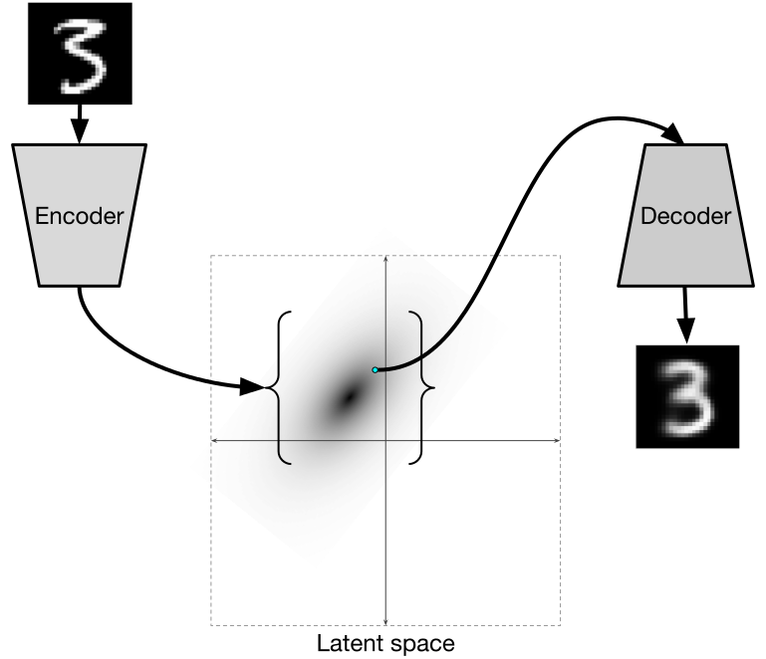
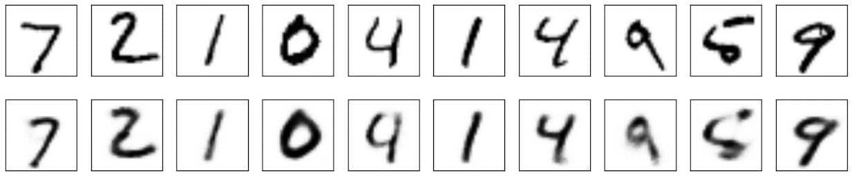
Вариационный автоэенкодер VAE
Вариационные автоэнкодеры (Variational Autoencoders) — это автоэнкодеры, которые учатся отображать объекты в заданное скрытое пространство и, затем, воссоздавать их из него.
Суть вариационного эенкодера в кодировании информации в виде нормального распределения с параметрами мат. ожидания и дисперсии, отображающими каждый класс входов.
Такое распределение называется скрытым пространством класса
Скрытое пространство имеет меньшую размерность, чем основное
Суть вариационного декодера в формировании из скрытого пространства выходного изображения при помощи обученных весов.

Slide 10
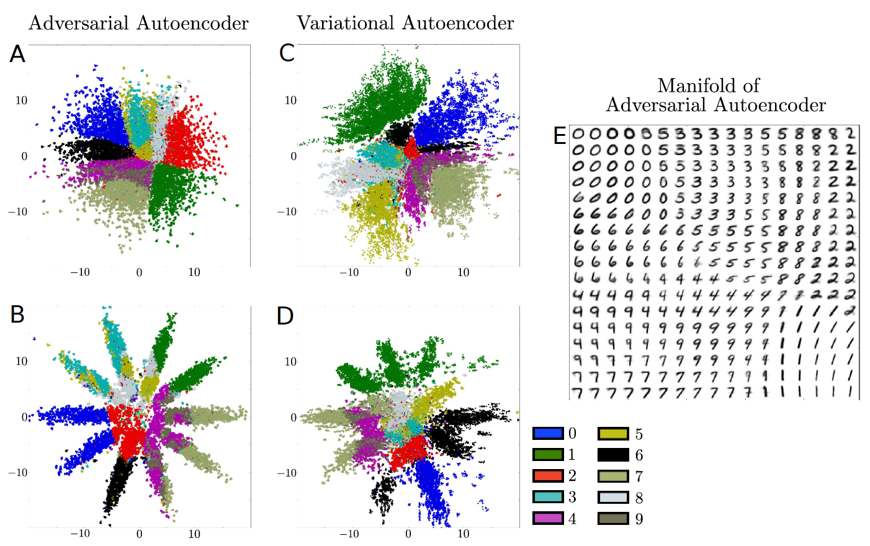
Порождающие сети. Соревноватьельный автоэенкодер
На данном изображении авторы сравнивают то, как ложатся на скрытое пространство примеры с помощью AAE и VAE. В первой строке скрытым пространством является двумерная гауссиана, а во второй строке смесь из десяти гауссиан.

Slide 11
Генеративно-Порождающие сети
5 Лекция –
Генеративные сети
Основы нейронных сетей.

Slide 12
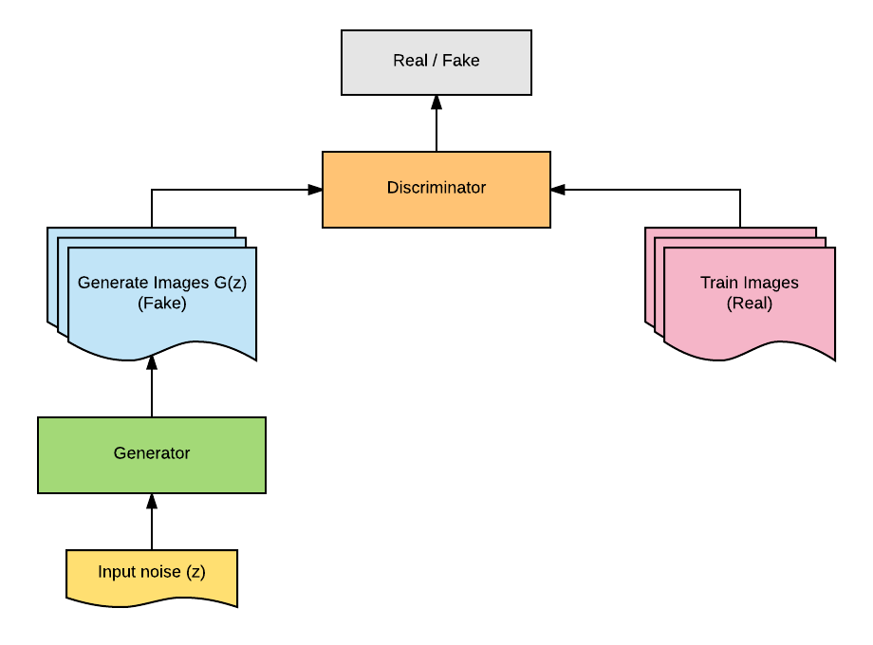

Порождающие состязательные сети (GAN)
Модель обучающаяся порождать по средствам итератиыных сравнения своих результатов в тренировочными примерами.
генератор (generator G) - порождает объекты в пространстве данных,
дискриминатор (discriminator; D), учится отличать порожденные генератором объекты от настоящих примеров из обучающей выборки.
цель дискриминатора — по заданному примеру, выглядящему как элемент пространства данных, решить, был ли он «настоящим» или был порожден генератором;
цель генератора — «обмануть» дискриминатор, сделать так, что дискриминатор не сможет различить распределение данных $p_{data}$ и распределение $p_{gen}$, которое порождает генератор

Slide 13
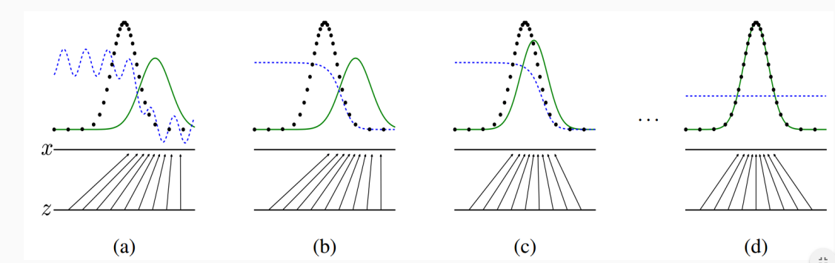
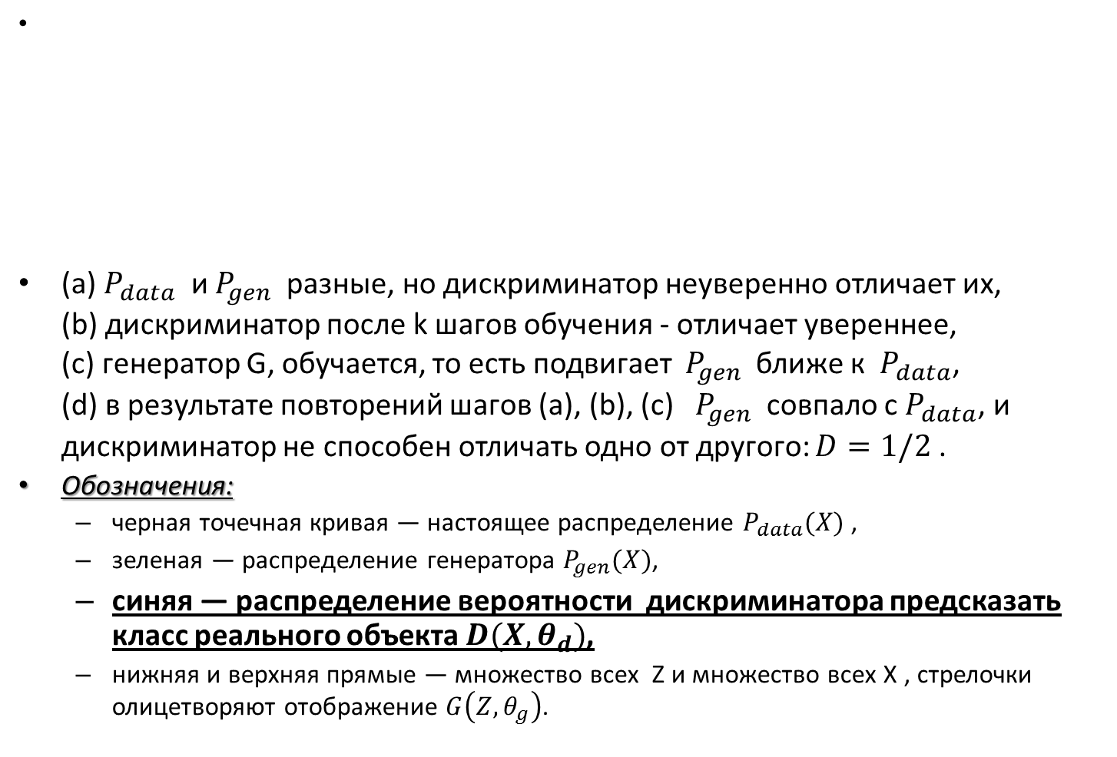
Порождающие состязательные сети (GAN). Обучение
(a) $P_{data}$ и $P_{gen}$ разные, но дискриминатор неуверенно отличает их, (b) дискриминатор после k шагов обучения - отличает увереннее, (с) генератор G, обучается, то есть подвигает $P_{gen}$ ближе к $P_{data}$, (d) в результате повторений шагов (а), (b), (с) $P_{gen}$ совпало с $P_{data}$, и дискриминатор не способен отличать одно от другого: $D=1/2$ .
Обозначения:
черная точечная кривая — настоящее распределение $P_{data}(X)$ ,
зеленая — распределение генератора $P_{gen}(X)$,
синяя — распределение вероятности дискриминатора предсказать класс реального объекта $D(X,θ_{d})$,
нижняя и верхняя прямые — множество всех Z и множество всех X , стрелочки олицетворяют отображение $G\left(Z,θ_{g}\right)$.

Slide 14
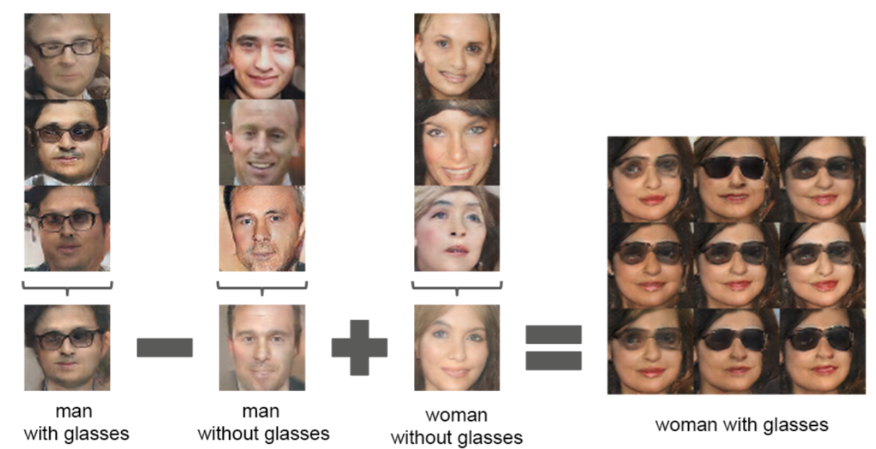
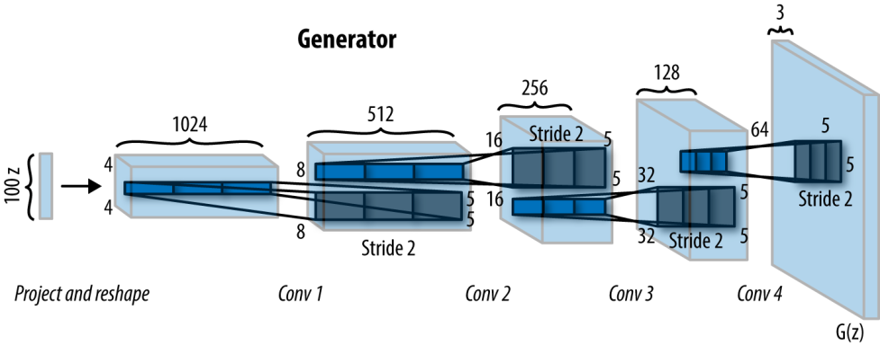
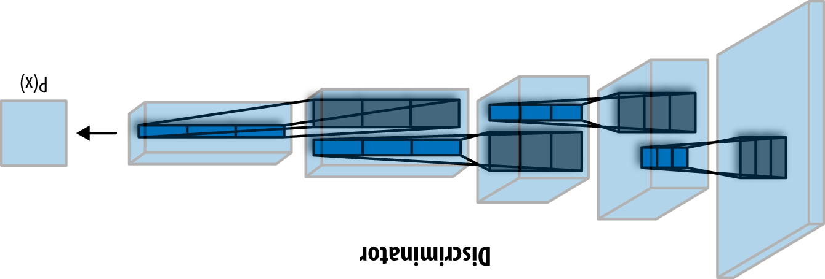
Порождающие состязательные сети (GAN). DCGAN
(

Slide 15
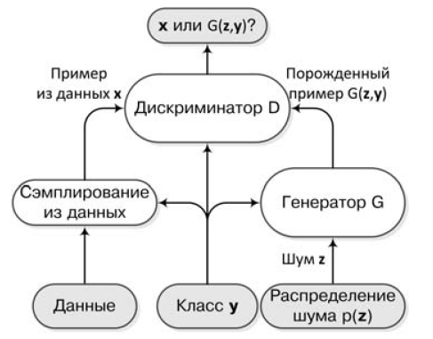

Порождающие состязательные сети. Conditional GAN
conditional GAN - модель использует дополнительную информацию y, которая часто доступна вместе с примерами x;
например, метка класса изображения (кошка или собака, номер цифры).
Метка подается на вход генератора и дискриминатора
Генератор строит распределение $p_{gen}(x | y) = G(z, y)$
Дискриминатор задан распределением D(x | y)
вход «настоящий», тоже при условии y.
Проблема обычного GAN – модель может выбрать только ряд мод и генерировать только из них.
Напр. выбрать только 3 и 7 из всех цифр и генерировать только из них.
Использование явных меток позволяет повысить независимость результатов.

Slide 16
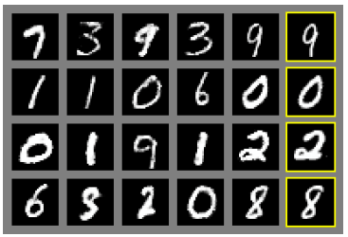
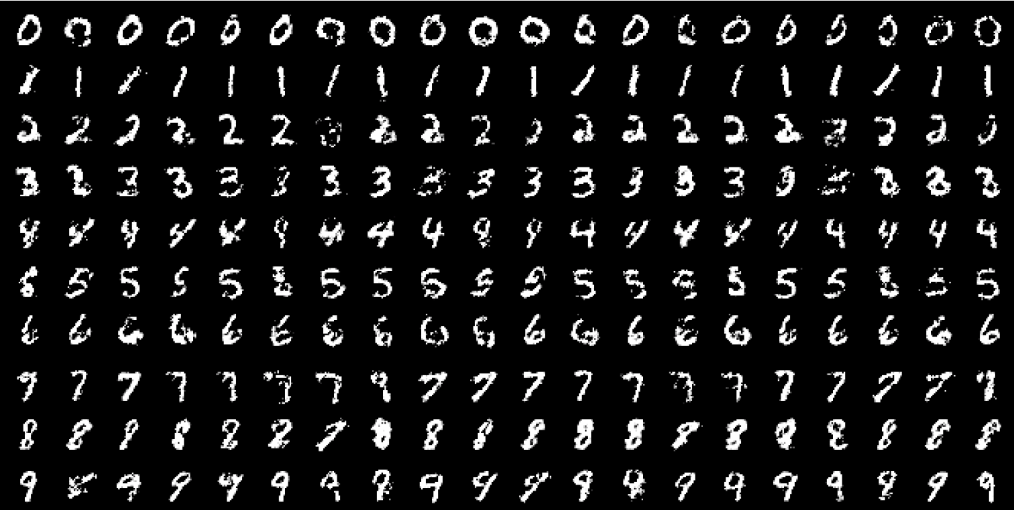


Порождающие состязательные сети. Conditional GAN
Обычный GAN $V (D, G)=E_{x_{s}∼p_{data}\left(x\right)} [log⁡D(x)] +E_{z∼p_{z}(z)} [log(1 − D\left(G\left(z\right)\right)]$
Conditional GAN
$V (D, G)$=$E_{x_{s}∼p_{data}\left(x\right)} \left[\log{D\left(x|y\right)}\right]+$ $$+E_{z∼p_{z}(z)} [log(1 − D\left(G\left(z|y\right)\right)]$$

Slide 17
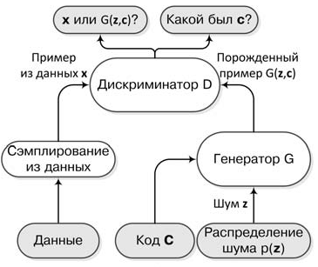
Порождающие сети. InfoGAN
Info GAN к задаче оптимизации GAN добавляются дополнительные теоретико-информационные ограничения.
Задача обучтиь «распутанное» представление (disentangled representation), в котором отдельные признаки имеют естественную интерпретацию.
Например, хотелось бы, чтобы признаки у GAN, генерирующей человеческое лицо, соответствовали цвету глаз, форме
Обычные GAN не накладывают ограничения на вектор скрытого представления,
в теории, генератор может начать использовать факторы в очень нелинейно или связано, тем самым ни один из факторов не будет отвечать за какой либо семантический признак .

Slide 18
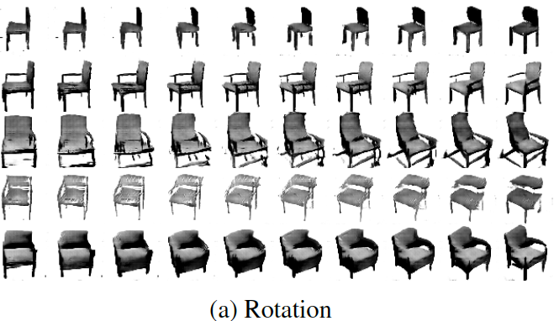
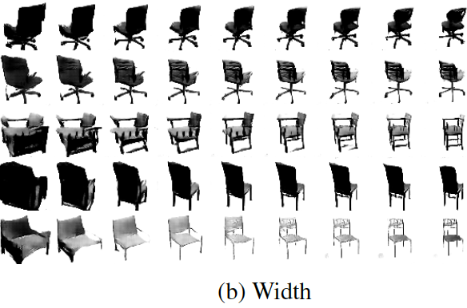
Порождающие сети. InfoGAN

Slide 19
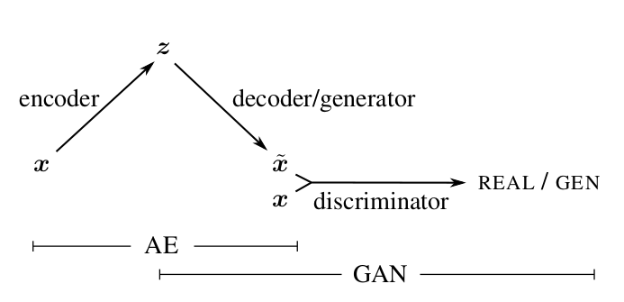
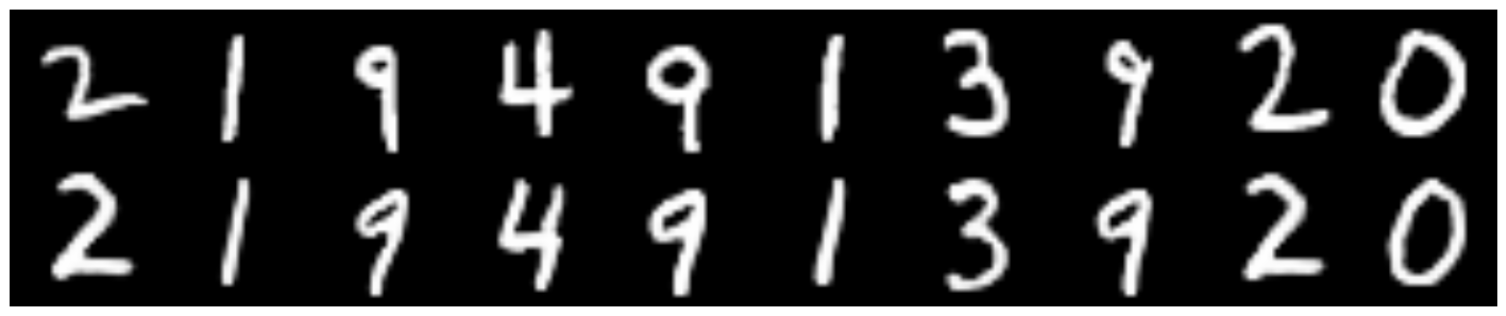
Вариационный автоэенкодер VAE+GAN
Недостаток чистого VAE – размытость данных, по этому к нему лучше добавить дискриминатор, тогда получится VAE+GAN модель

Slide 20
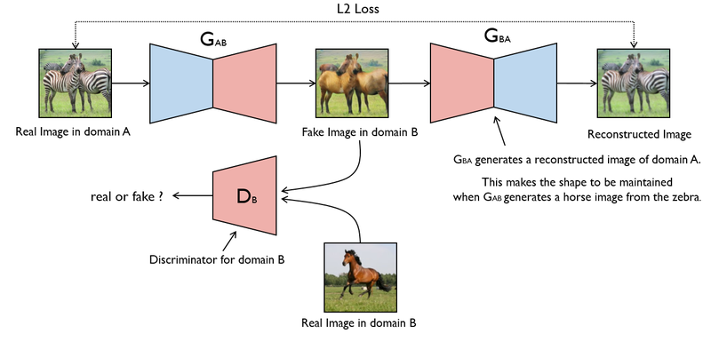
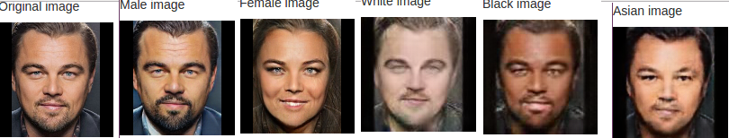
CycleGAN

Slide 21
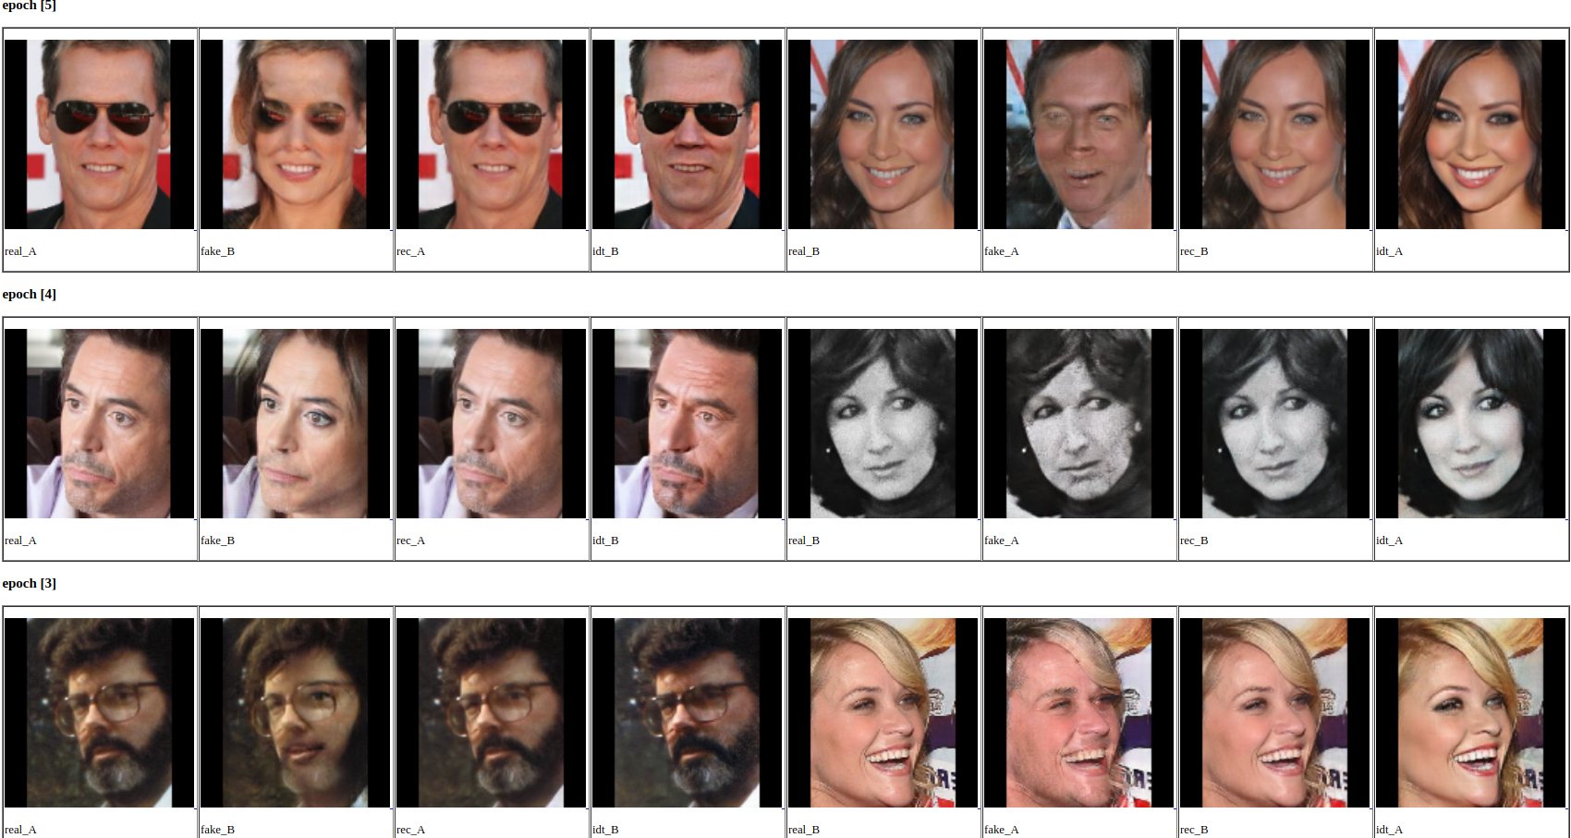
CycleGAN

Slide 22
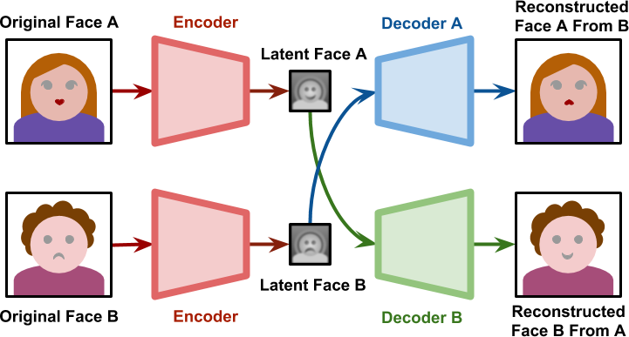
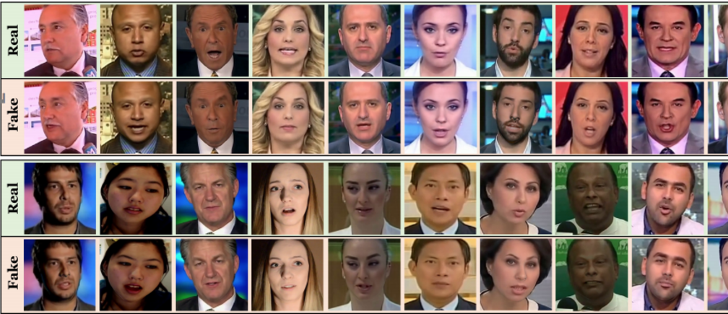
DeepFake как пример работы генеративного подхода

